Slide 1
Федеральная образовательная программа дошкольного образования: 5 новшеств нового учебного года

Slide 2

Новшество 1:
Единая образовательная программа
для все детских садов страны

Slide 3

Новшество 2:
Реальная преемственность со школой

Slide 4

Новшество 3:
Родители – соучастники образовательной деятельности

Slide 5

Новшество 4:
Воспитание и обучение ребенка на основе традиционных Российских ценностей

Slide 6
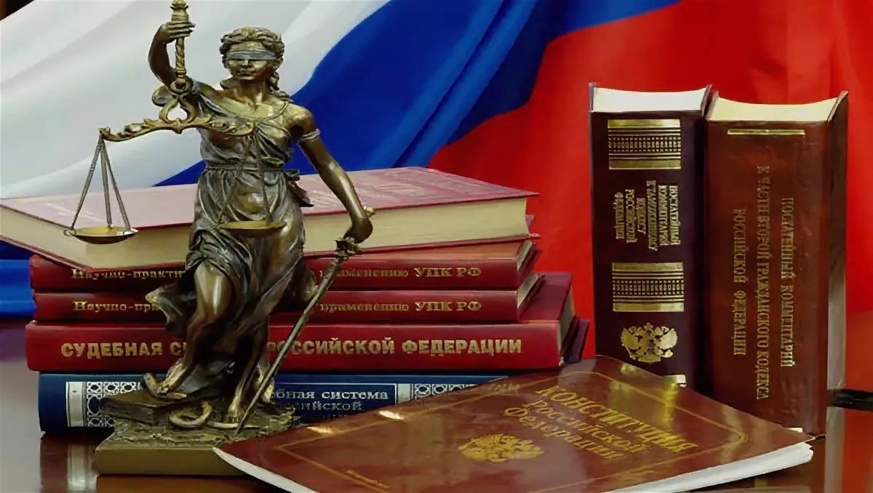
Новшество 5:
ФОП ДО – это ЗАКОН!

Slide 7
Вопросы по содержанию образовательной работы в детском саду:
8(83140) 4-16-27
Корязина Жанна Вячеславовна, старший воспитатель

